Slide 1

オープンデータ流通推進コンソーシアム
オープンデータ化のためのデータ作成に関する技術ガイド
資料3-3
第三回 技術委員会資料
2013.2.26
オープンデータ流通推進コンソーシアム 事務局

Slide 2
技術委員会の論点（再掲）
検討範囲（案）
第2回
第3回
第4回
本委員会が扱うオープンデータの全体像
  扱うデータの全体像
  データ規格の概要
  API規格の概要
オープンデータのデータ規格
オープンデータアクセスのAPI規格
データ規格・API規格のありかた（技術ガイド）
  公共／産業界が保有する具体的なデータを事例とした、
  オープンデータ化を実施するための技術ガイド
コンソーシアム規格
  情報流通連携基盤システム外部仕様書案（平成24年度版）
  オープンデータ化のためのCSV形式データ規格案（平成24年度版）
ケーススタディ
  各実証実験からの評価（利用した技術・外部仕様書に追加した項目）
国際標準化
  標準化の範囲と手順
次年度以降の課題
  規格やサービスの維持・メンテナンスする組織のありかた
  データ利用者・アプリケーション開発者向けツール（ライブラリやルーチンなど）、マニュアル等の整備
  データホルダ向けツール（データ編集・変換ソフトウェアなど）、マニュアル等の整備
  オープンデータライセンスをシステムが扱う（機械可読にする）手法
  ヘルプデスク など
本資料が扱う範囲
電子行政オープン
データ実務者会議
へのインプット

Slide 3
技術ガイドの概要
目的（Objective）
  幅広いアプリケーションやサービスが有効に利活用するために、政府自治体、企業等、さまざまな組織が保持するデータをオープンデータ化するための技術的な要求事項、およびそれを実現するための手順を示す。
対象（Scope）
  位置づけ
    公開データの形式に関するガイド（本書）
      データを「どのような形式で」公開するかを規定
    データ公開ポリシ作成のためのガイド
      「どんなデータを」公開するかを決めるための指針を規定
    データの信頼性確保のためのガイド
    データのライセンス策定のためのガイド
  以下のデータを対象とする。
    表形式データ
    文書形式データ
    地理空間データ
    リアルタイムデータ
技術ガイドの規定範囲
技術ガイドの規定範囲外（別途定める）

Slide 4
用語定義 (1)一般的な用語定義
二次利用
  公開されているデータを引用・転載・コピーして利用すること。
機械可読
  コンピュータプログラムに代表される機械が、データを自動的に解読し、技術的に二次利用できること。
オープンデータ化
  データを、機械可読な形式に加工すること。
    本来、オープンデータ化には、技術的要件として(1) データが技術的に機械可読であること、 (2)データ項目の定義やボキャブラリが標準に則っていること、ライセンスとして(3)二次利用が可能な利用条件で公開されていること、の3つが必要である。しかし、本書では技術的要件のみを扱うため、(3)には触れない。
表形式データ
  行と列の、縦横2次元状に配列されたデータ。
文書形式データ
  1次元状に配列された文字を主な構成要素とし、一部図や費用などを含み、人間がそれを読むことによって人間に何らかの作用を与えることを目的としたデータ。
地理空間データ
  2次元平面状の地図の地点や領域と関連づけられたデータ。
リアルタイムデータ
  値が時刻に応じて刻々と変化するデータ。

Slide 5
用語定義 (1)一般的な用語定義
メタデータ
  あるデータ自身について記述した、抽象度の高い付加データ｡
オープンな形式
  仕様が公開されており、それが国際標準化団体や関連分野におけるコミュニティによって提唱され標準化されている、またはデファクト標準として 流通している形式。
CSV（Comma Separated Values）
  表形式数値データの行を改行で区切り、セルを半角のカンマ「,」で区切る、テキストデータの表現形式。
  RFC 4180により標準化されている。
RDF（Resource Description Framework）
  主語・述語・目的語の3つ組で物事を表現するモデル。
  Web技術の標準化団体World Wide Web Consortium (W3C) が標準化している。
ハッシュ
  あるデータが与えられた場合に、そのデータを代表する数値。
  同じハッシュ値をもつ別のデータを生成することが難しい性質を利用して、データの改竄検知に利用されることがある。

Slide 6
用語定義 (2)表形式データに関する用語定義
表計算ソフト
  数値データの集計・分析に用いられるアプリケーションソフトウェア。
  画面上に格子状のマス目を表示し、そのマス目にデータを入れることにより表を作成する機能を有する。
キャプション（Caption・表題）
  表形式データ全体を表す短い説明。
カラム（Column）
  表形式データの、縦方向の列。
ロウ（Row）
  表形式データの、横方向の行。
セル（Cell）
  表形式データの各項目。表計算ソフトでは、個々のマス目として表現される。
データセル
  表形式データにおいて、データ本体の値が格納されるべきセル。
タイトル（Title・題目）
  表形式データの、各カラムの冒頭。カラムに含まれるデータセルの内容や単位を説明する。
タイトル行
  タイトルが配置された行。

Slide 7
用語定義 (2)表形式データに関する用語定義
データセット（Dataset）
  機械がセルを取得する対象となる、表形式データの基本単位。表計算ソフトでは、1シートにあたる。CSV形式ファイルでは、1ファイルにあたる。
テーブル（Table・表）
  1行以上からなるタイトル行、1行以上のデータセル、0行以上の脚注からなる、セルの集合。
脚注
  テーブルの末尾に付与する、カラムのタイトルやデータセルに対する補助説明。
脚注番号
  タイトルやデータセルに付与する、脚注と結びつけるための番号。
単位
  数値の基準となる、約束された一定量。「m」「g」に代表される物理単位、または「円」「ドル」に代表される貨幣単位である。
  助数詞（「人」「個」など）は含まない｡
記数単位
  データセルの値の桁を示す数。たとえば、単位が「百万円」である場合、記数単位は「1,000,000」である。
  実際の値は、データセルの値に記数単位を乗じたものである。
データ型
  機械が扱うデータの形式。文字列型・整数型・実数型・日付型などを指す。

Slide 8
用語定義 (3)文書形式データに関する用語定義
見出し
  文章において内容の要点を非常に短い言葉にまとめ、本文より大きな字で章や節の最初に置かれる言葉。
  大きい方から編（部）・章・節・項・目といった名称が付けられる慣習がある。
プレインテキスト
  コンピュータ上で文章を扱うための一般的なファイルフォーマット、または文字列の形式の1つ。
  文字以外の情報、たとえば文字の色や大きさ、形状、文章に含まれる図表などの情報を含まない。
タグ
  文章に対する構造（章・節・図表など）や見栄え（色・大きさ・形状など）に関する指定、またはその指定方法。
マークアップ言語
  文章の構造や見栄えに関する指定を、文章とともにテキストファイルに記述するための言語。
ワープロソフト
  コンピュータ上で動作する、文章の入力・編集・印刷機能（ワードプロセッサ機能）を実現したソフトウェア。

Slide 9
用語定義 (4)地理空間データに関する用語定義
測地系
  位置を緯度・経度・標高からなる座標で表すときの前提条件。
    測地座標系（直交座標系としての定義）・準拠楕円体（地球をモデル化する楕円体）・ジオイド面（標高の基準）の3つからなる。
  代表的なものとしては、WGS84（World Geodetic System 1984）、JGD2000（Japan Geodetic Datum 2000）などがある。
GIS （Geographic Information System）
  コンピュータ上に地図情報やさまざまな付加情報を持たせ、作成・保存・利用・管理し、地理情報を参照できるように表示・検索機能をもった、地理情報システムのこと。
GML（Geography Markup Language）
  地理的特徴を表現する XMLベースのマークアップ言語。Open Geospatial Consortium (OGC)によって開発され、現在はISO 19136として標準化されている。
KML
  3次元地理空間情報の表示を管理するための、XMLベースのマークアップ言語。
shape
  米国のESRI社が規定するGIS標準データフォーマット形式。
  事実上の業界標準であり、多くの企業が発売しているGISシステムは、この形式をサポートしている。

Slide 10
対象データの利用目的
表形式データ
  フォーマットを変換して解釈する。
  別の表形式データとマッシュアップする。
リアルタイムデータ
  ファーマットに従って繰り返しデータを取得し、解析する。
地理情報データ
  他のデータとマッシュアップする。
文書形式データ
  検索・翻訳を行う。
  読み上げる（視覚障碍者のためのツール）。
さらに、どのような形式のデータであれ…
  他のデータとマッシュアップして利用する。
  人間が取得するだけでなく、機械が直接取得して処理する。

Slide 11
技術ガイドの作成方針
留意点（満たすべき条件）に「レベル」を設ける。
  レベル1（必須レベル）
    データを見た人間は、機械にそのデータを解読させるための方針を立てられる。
  レベル2（推奨レベル）
    データを取得した機械は、そのデータの項目（タイトル）・値・単位を正しく解読できる。
  レベル3（理想レベル）
    データを取得した機械は、そのデータの意味を理解でき、他のデータと自動的にマッシュアップできる。
  レベル2・レベル3を満たすデータについては、機械が自動的にデータを取得・解読することにより幅広いアプリケーションでの利活用が期待される。
公開されているデータを提示しながら、各レベルを満たすための要求項目をまとめる。

Slide 12
表形式データに対する
技術ガイド

Slide 13
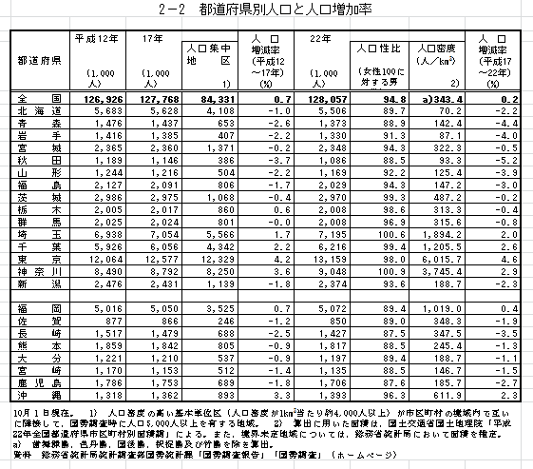
表形式データの構成要素に関する定義
キャプション（表題）
タイトル
タイトル行
記数単位
脚注番号
ロウ（行）
セル
カラム（列）
テーブル（表）
データセル
脚注

Slide 14
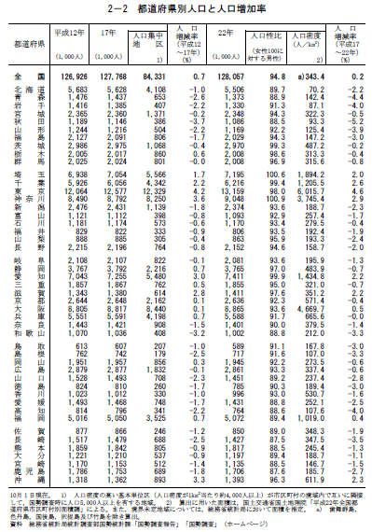
データの例（表形式データ） 1/5
総務省統計局刊行、総務省統計研修所編集「日本の統計 2012」^{(*1)}による
(1)
(2)
これはキャプションである。機械にこのデータセットを解読させるときに、キャプションの位置を指示するか、または読み飛ばすように指示する必要がある。
カラムのタイトルの階層を、セルの結合により表現している。これを機械に解読させるためには、前行の内容を覚えさせておく必要がある。
(3)
人間は、第3カラムの「17年」が「平成17年」のことであるとわかる。しかし、機械はそれを指示されなければわからない。
(4)
脚注を示すラベルと、数値やタイトルが同じセルに記載されている。このセルの数値やタイトルを機械が取得するには、セル値からラベルを除かなければならない。単位についても同様である｡
(5)
整形のためのスペース・改行を除いた方が、機械は解読しやすい｡
(6)
機械がこの脚注を解読する必要はない。
従って、データ行に脚注を入れない方が、機械は解読しやすい。
(*1) http://www.stat.go.jp/data/nihon/02.htm

Slide 15
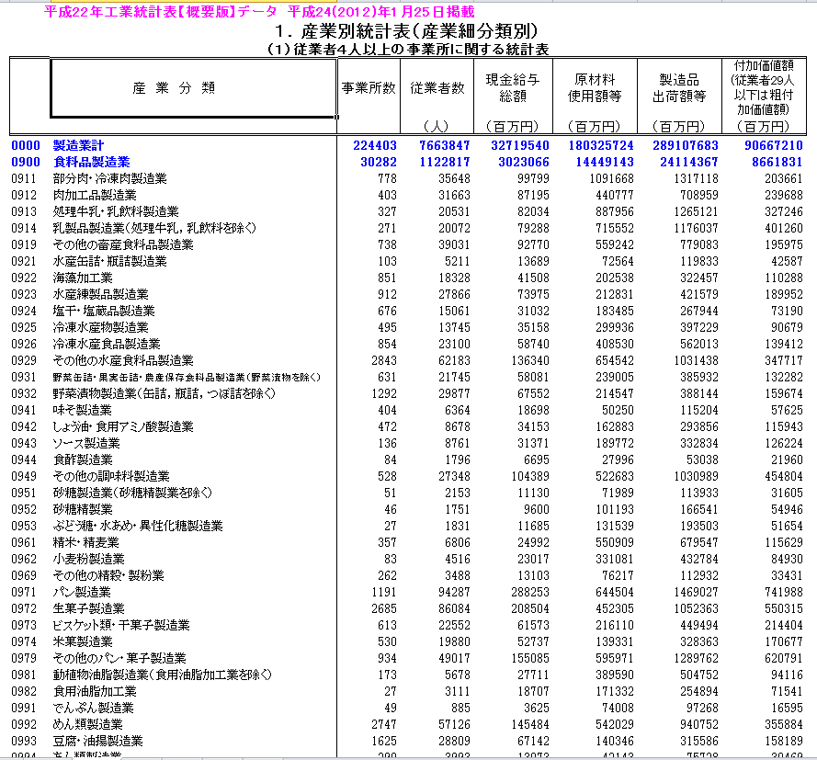
データの例（表形式データ） 2/5
経済産業省「工業統計調査 2010年版(概要)」 ^{(*2)}による
(7)
数値データに単位は必須である。
(8)
「百万円」には、貨幣単位である「円」と数値の表記単位である「百万」の両方が含まれている。この両者を別々に記述するか「1000000円」と記述する方が機械は解読しやすい。
(9)
位取りのカンマを除いた方が、機械は解読しやすい｡
(*2) http://www.meti.go.jp/statistics/tyo/kougyo/result-2/h22/gaiyo/index.html

Slide 16
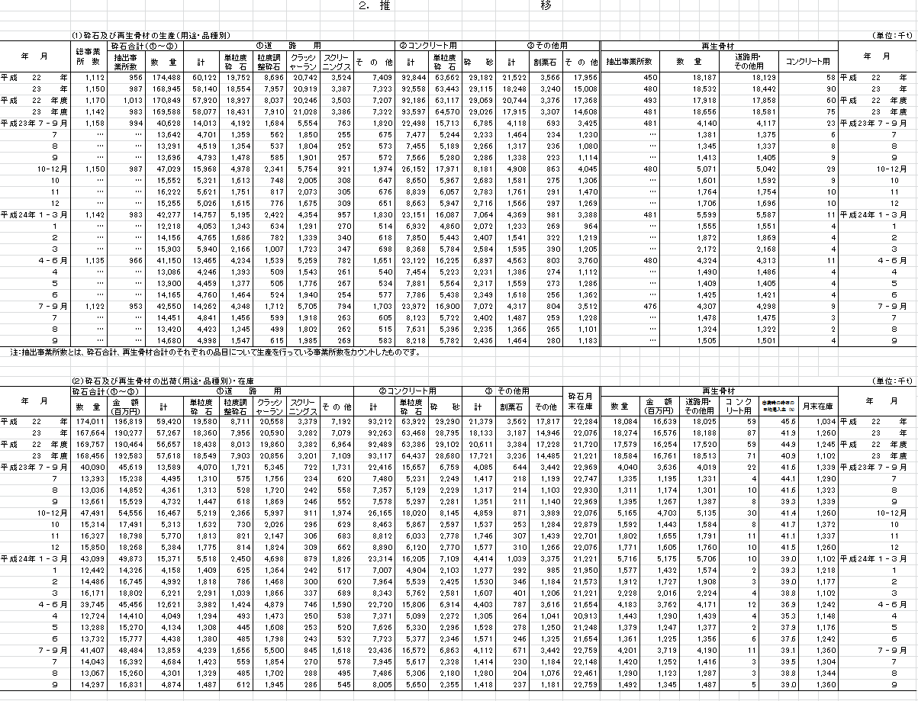
データの例（表形式データ） 3/5
経済産業省「平成24年7-9月砕石動態統計調査」 ^{(*3)}による
(10)
これらは「平成23年7月」「平成23年8月」「平成23年9月」の意味である。これを機械に解読させるためには、前行の内容を覚えさせておく必要がある。
※セルの統合によって表現している例もある。それについても同様。
(11)
1つのデータセットに複数の表がある。機械にこれを解読させるためには、表の切れ目を指示しなければならない。
(*3) http://www.meti.go.jp/statistics/sei/saiseki/result-2.html

Slide 17
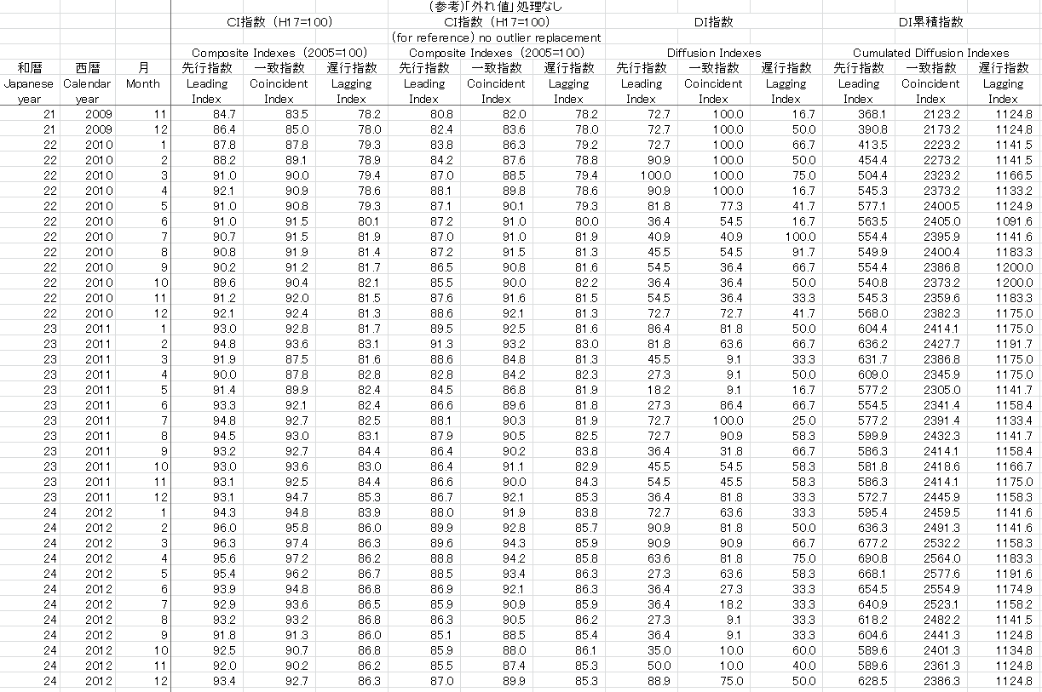
データの例（表形式データ） 4/5
内閣府「景気動向指数・長期系列(2013/02/07)」 ^{(*4)}による
(13)
タイトルが複数行からなり、日英併記になっている。機械がここから英語のタイトルを抽出するには、英語のタイトルが何行目にあるのか指示する必要がある。
(12)
このように、同じ値を繰り返し記述する方が、機械は解読しやすい。
(14)
年の表記として西暦がある方が、機械は解読しやすい。（大小比較が容易なので）
(*3) http://www.esri.cao.go.jp/jp/stat/di/di.html

Slide 18
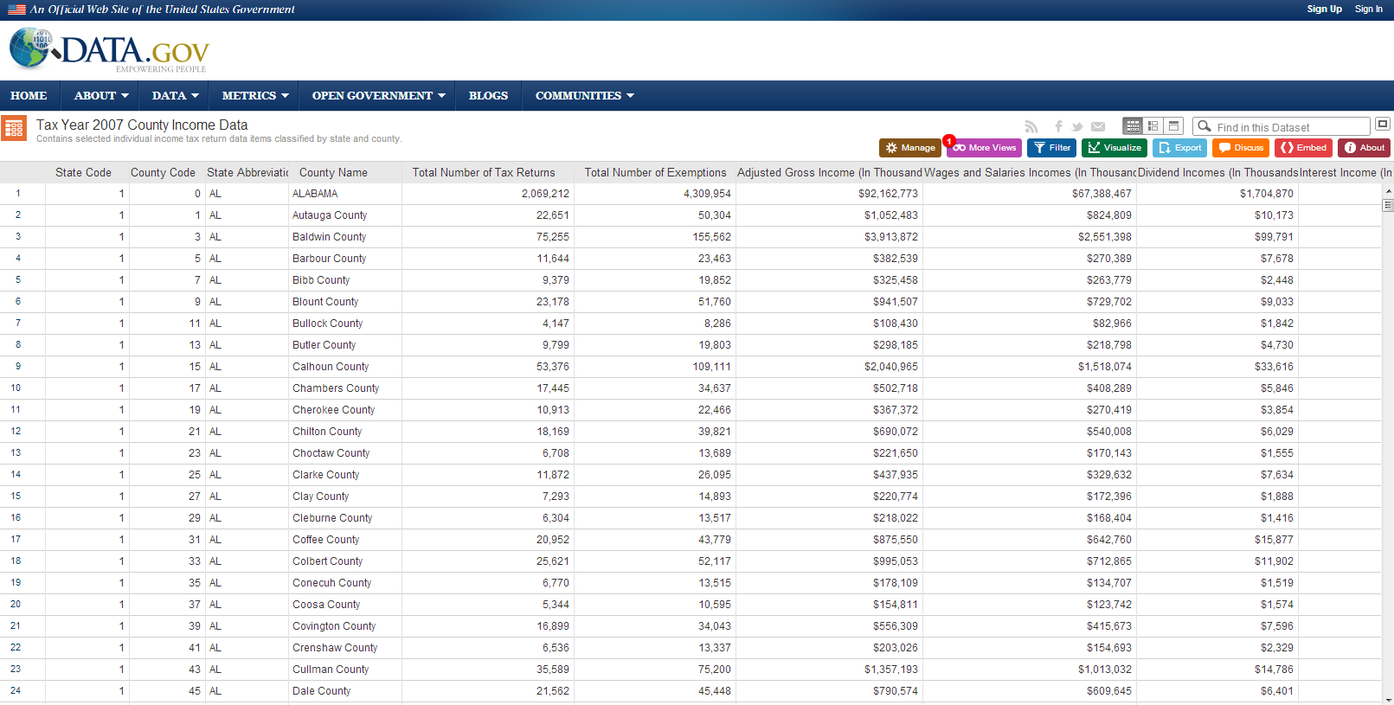
データの例（表形式データ） 5/5
data.govの「Tax Year 2007 County Income Data」 ^{(*5)}による
(15)
このように、カラムのタイトルが1行になっている方が、機械は解読しやすい。
(*5) https://explore.data.gov/Population/Tax-Year-2007-County-Income-Data/wvps-imhx

Slide 19
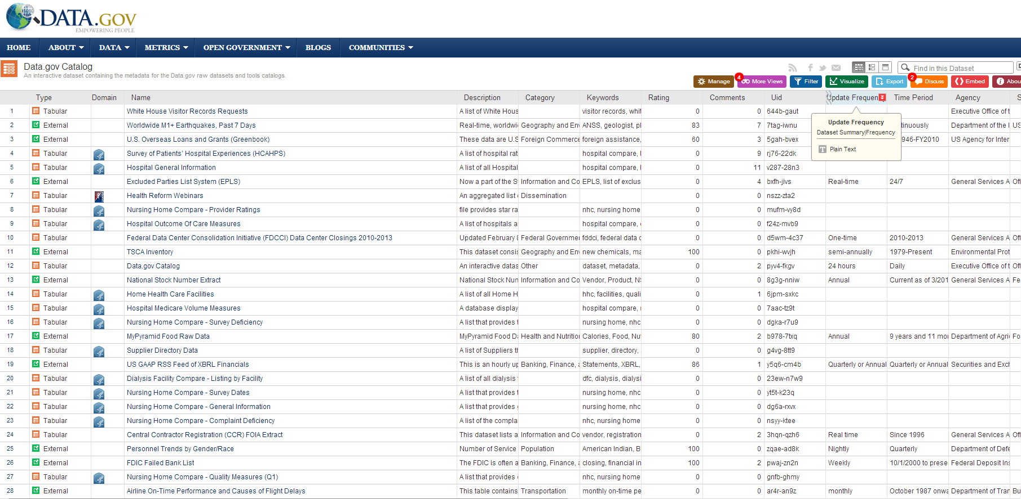
（参考）data.govの表形式データ
data.govの「Data.gov Catalog」 ^{(*6)}による
※ data.govは、保有するDataset形式のデータ
（表形式データ）をすべてこの形で提供している
(16)
このように、タイトルが1行であっても、カラムの階層構造を表現できる。
(17)
カラムのデータ型も示せるとよい。
(*6) https://explore.data.gov/Other/Data-gov-Catalog/pyv4-fkgv

Slide 20
技術ガイド案（表形式データ）
レベル1（必須レベル）
  テーブル全体に対する要件
    1つのデータシートには､1種類の表のみを含む。 ← (11)
    セルに、整形のためのスペース・改行、位取りのカンマを含めない｡ ← (5),(9)
    年の値には、西暦表記を備える｡ ← (14)
      和暦を併記してもよい｡
    数値やタイトル・単位以外の情報（ラベル・注釈など）を、セルに含まれない。 ← (1),(4),(6)
      データセルの末尾にも注釈などを入れない。
  セルに関する条件
    すべてのセルが、他のセルと結合されていない。 ← (3),(10),(12)
    値がない場合を除き、データセルが空白でない。
      前行と同じデータであっても省略するべきではない。
  タイトルに関する条件
    データの内容を示すタイトルは、1行で構成されている。 ←(2),(13),(15),(16)
      タイトルがセルの結合などに階層化されている場合は、文言を補うことにより1行で表記すべきである。
    データの単位が明記されている。 ← (4),(7)
      「人」「個」などの助数詞を単位としている場合は、カラムのタイトルにそれが分かるような文言を追加し、単位は空白とすべきである。（たとえば「○○の人数」など）
    データセルの内容・単位・記数単位を示すタイトルが、それぞれ別の行に記載されている。

Slide 21
技術ガイド案（表形式データ）
レベル2（推奨レベル）
  タイトルに関する要件
    タイトルやデータ型は、機械可読な形で記述されている。 ←(8),(17)
      詳細は[資料3-5][資料3-6]参照。
  データの公開形式に関する要件
    データセットは、オープンなフォーマットで提供されている。
レベル3（理想レベル）
  データの公開形式に関する要件
    データに対する利用者が理解できる説明が、XMLやRDFによりメタデータ記述されている。
    かつ、その説明記述がデータをリンクしている。
    データ本体が、XMLやRDFによりメタデータ記述されている。
      たとえば、「情報流通連携基盤システム外部仕様書」に準拠したデータ記述。

Slide 22
技術ガイド案に基づいたデータの作成例
サンプル:都道府県別人口

Slide 23
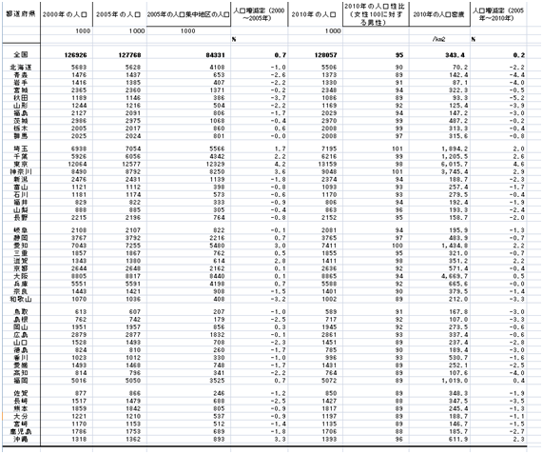
表形式データをレベル1にするまでの手順
2種類以上のテーブルが含まれる場合は、データセットを分割する｡
整形のためのスペース・改行・カンマを除く｡
年を西暦表記にする｡
数値とタイトル以外が記載されたセルを整形する｡
セルの結合を解除する。
省略されたセルをコピーする。
タイトルを1行にまとめる。
データの単位を明記する。
単位や記数単位を別の行に移す。
3. 西暦表記
4. タイトル除去
4. ラベル除去
8. 単位記載
4. ラベル除去
2. スペース除去
2. カンマ除去
4. 脚注除去

Slide 24
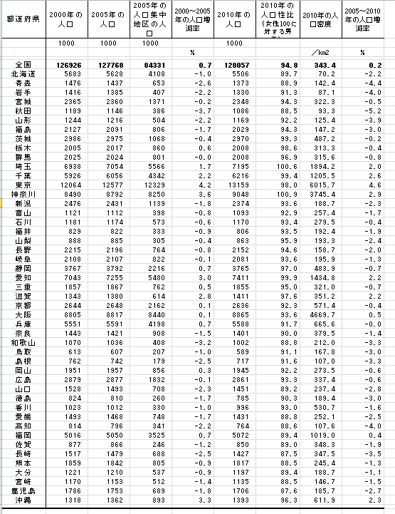
表形式データをレベル2にするための手順
[資料3-5][資料3-6]に基づき、タイトルの前にヘッダを追加する｡
1. レベル1に準拠する表形式データ
2. ヘッダを追加
@Caption,都道府県別人口と人口増加率,ja,,,,,,
@Creator,総務省統計局,ja,,,,,,
@Date,2010-10-01,,,,,,,
@Language,ja,,,,,,,
@@Title,ja,,,,,,,
都道府県,2000年の人口,2005年の人口,2005年の人口集中地区の人口,2000～2005年の人口増減率,2010年の人口,2010年の人口性比（女性100に対する男性）,2010年の人口密度,2005～2010年の人口増減率
@@Baseval,,,,,,,,
,1000 ,1000 ,1000 ,,1000 ,,,
@@Unit,ja,,,,,,,
,,,,%,,,／km2,%
@@Datatype,,,,,,,,
xsd:string,xsd:integer,xsd:integer,xsd:integer,xsd:double,xsd:integer,xsd:double,xsd:doule,xsd:double
,,,,,,,,
全国,126926 ,127768 ,84331 ,0.7,128057 ,94.8,343.4 ,0.2
北海道,5683 ,5628 ,4108 ,-1.0,5506 ,89.7,70.2 ,-2.2
青森,1476 ,1437 ,653 ,-2.6,1373 ,88.9,142.4 ,-4.4
岩手,1416 ,1385 ,407 ,-2.2,1330 ,91.3,87.1 ,-4.0
宮城,2365 ,2360 ,1371 ,-0.2,2348 ,94.3,322.3 ,-0.5
秋田,1189 ,1146 ,386 ,-3.7,1086 ,88.5,93.3 ,-5.2
山形,1244 ,1216 ,504 ,-2.2,1169 ,92.2,125.4 ,-3.9
福島,2127 ,2091 ,806 ,-1.7,2029 ,94.3,147.2 ,-3.0
茨城,2986 ,2975 ,1068 ,-0.4,2970 ,99.3,487.2 ,-0.2
栃木,2005 ,2017 ,860 ,0.6,2008 ,98.6,313.3 ,-0.4
群馬,2025 ,2024 ,801 ,-0.0,2008 ,96.9,315.6 ,-0.8
埼玉,6938 ,7054 ,5566 ,1.7,7195 ,100.6,1894.2 ,2.0
千葉,5926 ,6056 ,4342 ,2.2,6216 ,99.4,1205.5 ,2.6
東京,12064 ,12577 ,12329 ,4.2,13159 ,98.0,6015.7 ,4.6
神奈川,8490 ,8792 ,8250 ,3.6,9048 ,100.9,3745.4 ,2.9
…
3. CSV形式で出力

Slide 25
文書形式データに対する
技術ガイド

Slide 26
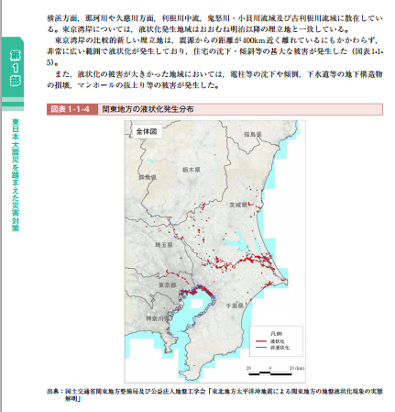
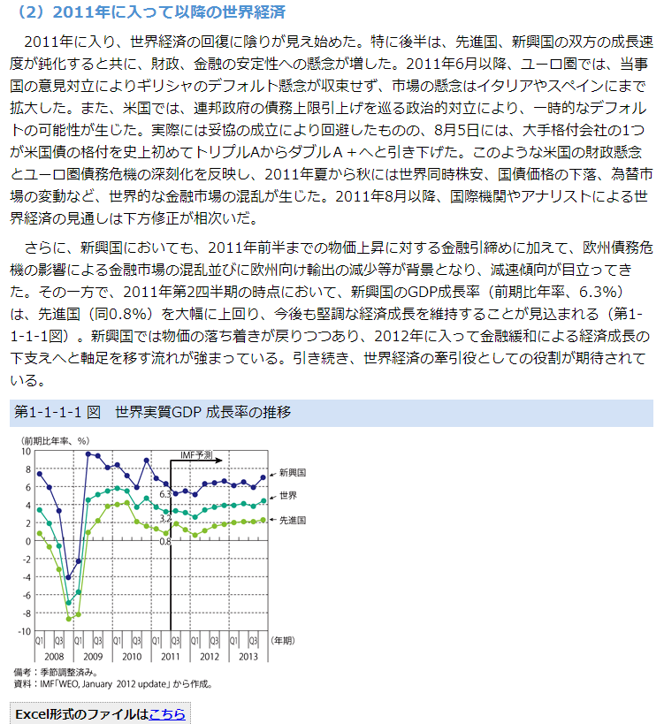
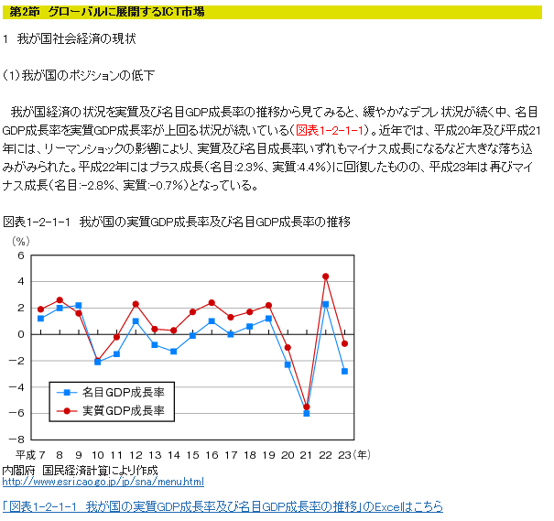
文書形式データの例（白書）
文書は構造を持っている。
  部・章・節・段落など
  図表とそのタイトルが関連付いていることが望ましい。
    キーワード検索により適切な図表を入手するために必要。
文書の中に表やグラフ・地図が多く含まれる。それらの参照先を記載するのが望ましい。
  マッシュアップする際に、データの取得元が必要であるから。
(22)
(23)
(24)
内閣府「平成24年度版防災白書」 ^{(*10)}による
経済産業省「通商白書2012年度版」 ^{(*11)}による
総務省「 平成24年版 情報通信白書」 ^{(*12)}による
(*10) http://www.bousai.go.jp/hakusho/hakusho.html
(*11) http://www.meti.go.jp/report/tsuhaku2012/index.html
(*12) http://www.soumu.go.jp/johotsusintokei/whitepaper/index.html

Slide 27
技術ガイド案（文書形式データ）
必須事項（レベル1）
  文章に存在する部・章・節・図表などの構造が、明快に分かる形で記述されている。 ← (22)
    部・章・節・図表名などの区別を､フォントや文字飾りではなく､スタイル機能を利用する。
  文章内に、整形のための空白・改行などを含めない。
    文章に含まれる空白や改行に意味があるか否か、機械は判断できない。
    文字のサイズを変えて読む人もいる。
    文書の解析や読み上げ機能を利用する際に、これらは支障となる。
推奨事項（レベル2）
  オープンに利用できるデータフォーマットで公開する。
    HTML､XML形式など。
  文書形式データが図表を含む場合，それらを構成するレベル1以上の表形式データが添付されている。 ← (23)
理想事項（レベル3）
  図表やグラフとそのキャプションが結びつくように、文書形式データが構成されている｡ ← (24)
  文章の構造を利用者が理解できるような説明がメタデータとして記述され、文書にリンクされている。

Slide 28
技術ガイド案に基づいた文書形式データの作成例
サンプル: 情報通信白書

Slide 29
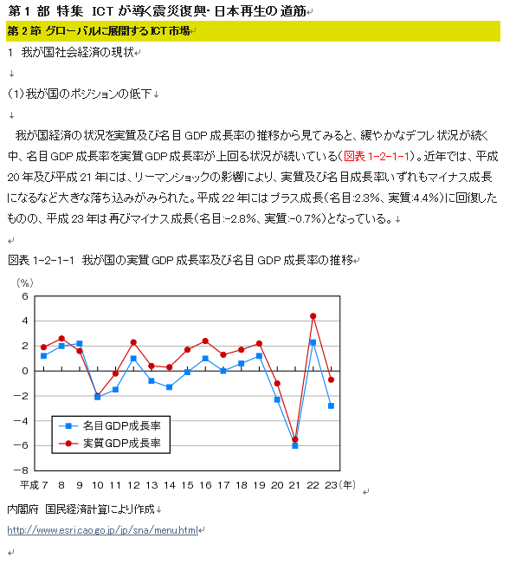
文書形式データをレベル1にするまでの手順
部・章・節などの構造と、見出しレベルを対応づける
  例えば…
    部＝見出し1
    節＝見出し2
    小節＝見出し3
    小々節=見出し4
    図表タイトル＝図表番号
対応づけた規則に従って、文章を執筆する
見出し1
見出し2
見出し3
見出し4
本文
図表番号

Slide 30
文書形式データをレベル2にするまでの手順
編集した文書を、HTML形式やXML形式で書き出す｡
  Microsoft Wordであれば「ファイル」→「名前をつけて保存」の順に選択し、
    「ファイルの種類」を「Webページ（.html）」に指定すれば、HTML形式で出力する｡
    「ファイルの種類」を「OpenDocumentテキスト（.odt）に指定すれば、OpenDocument規格準拠のXML形式で出力する｡
      .odtファイルはzip形式で圧縮されている｡ファイルの拡張子を.zipに変更して展開してみると、複数のXMLファイルと画像データから構成されていることが分かる｡
生成したファイルに、図表を構成する表形式データのリンクを追加する｡
1. HTML形式で出力
2. 参照リンク追加

Slide 31
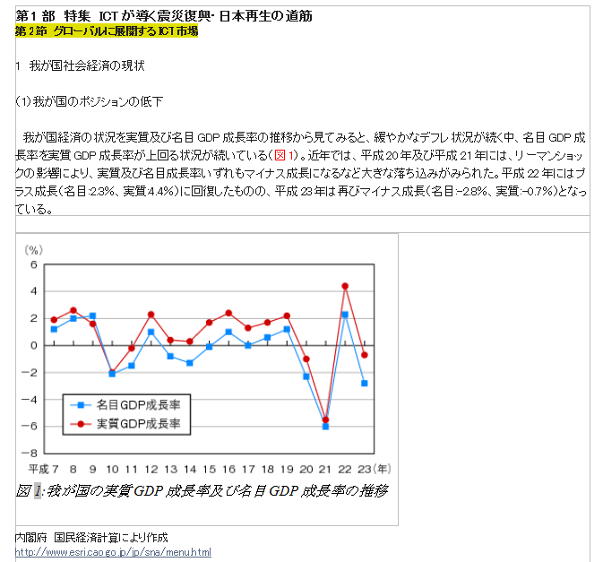
文書形式データをレベル3にするための手法
（画像とタイトルを結びつけたXMLの生成方法）
OpenOffice Writerを利用する｡
  図を右クリックして「図表番号」を選択し、図表のタイトルを入力する｡この状態でOpen Office Text形式(.odt)で保存して得られるXMLファイルを見ると、図とタイトルが結びついていることが分かる｡
DocBook形式のデータを生成する｡
  DocBookは、技術文書を記述するためのXML形式の言語である｡
  部・章・節などの構造をXMLドキュメントとして執筆し、変換することによりPDFやHTMLなどの文章を生成できる｡
<text:p text:style-name="P4">
<draw:frame draw:style-name="fr1" draw:name="枠1" text:anchor-type="as-char" svg:width="10.848cm"draw:z-index="0">
<draw:text-box fo:min-height="6.747cm">
<text:p text:style-name="Illustration">
<draw:frame draw:style-name="fr2" draw:name="グラフィックス1" text:anchor-type="paragraph"svg:x="0.004cm" svg:y="0.002cm" svg:width="10.848cm" style:rel-width="100%"svg:height="6.747cm" style:rel-height="scale" draw:z-index="1">
<draw:imagexlink:href="http://www.soumu.go.jp/johotsusintokei/whitepaper/ja/h24/image/n1201010.png"xlink:type="simple" xlink:show="embed" xlink:actuate="onLoad"/>
<svg:title>図表1-2-1-1 我が国の実質GDP成長率及び名目GDP成長率の推移のグラフ</svg:title>
</draw:frame>
図<text:sequence text:ref-name="refIllustration0" text:name="Illustration"text:formula="ooow:Illustration+1" style:num-format="1">1</text:sequence>:我が国の実質GDP成長率及び名目GDP成長率の推移
</text:p>
</draw:text-box>
</draw:frame>
</text:p>
<sect1>
<title>我が国のポジションの低下</title>
<para>我が国経済の状況を実質及び名目GDP成長率の推移から見てみると、緩やかなデフレ状況が続く中、名目GDP成長率を実質GDP成長率が上回る状況が続いている（図1）。近年では、平成20年及び平成21年には、リーマンショックの影響により、実質及び名目成長率いずれもマイナス成長になるなど大きな落ち込みがみられた。平成22年にはプラス成長（名目:2.3％、実質:4.4％）に回復したものの、平成23年は再びマイナス成長（名目:-2.8％、実質:-0.7％）となっている。</para>
<figure>
<title>我が国の実質GDP成長率及び名目GDP成長率の推移</title>
<graphic fileref=“…” />
</figure>
</sect1>
画像
タイトル
図タブ
図タブ
タイトル
画像
DocBook形式のXML例
odtファイルの抜粋

Slide 32
地理空間情報に対する
技術ガイド

Slide 33
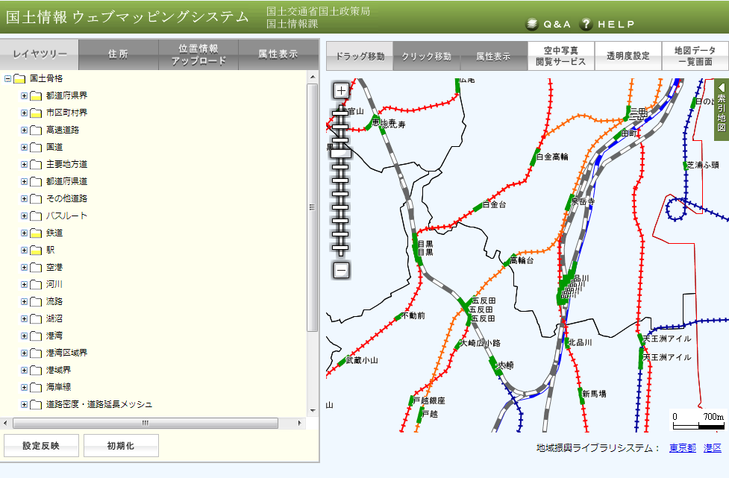
データの例（地理空間データ）
国土交通省「国土数値情報（鉄道データ）」 ^{(*6)}
および「国土交通ウェブマッピングシステム」 ^{(*7)}による
(19)
GMLデータ
<?xml version="1.0" encoding="UTF-8"?
<ksj:Dataset gml:id="N02Dataset"
xmlns:ksj="http://nlftp.mlit.go.jp/ksj/schemas/ksj-app"
xmlns:gml="http://www.opengis.net/gml/3.2"
xmlns:xlink="http://www.w3.org/1999/xlink"
xmlns:xsi="http://www.w3.org/2001/XMLSchema-instance"
xsi:schemaLocation="http://nlftp.mlit.go.jp/ksj/schemas/ksj-app KsjAppSchema-N02-V2_0.xsd">
<gml:description>国土数値情報（鉄道）データ 2011年度</gml:description>
<gml:boundedBy>
<gml:EnvelopeWithTimePeriod
srsName="JGD2000 / (B, L)" frame="GC / JST">
<gml:lowerCorner>20 123</gml:lowerCorner>
<gml:upperCorner>46 154</gml:upperCorner>
<gml:beginPosition calendarEraName="西暦">1900</gml:beginPosition>
<gml:endPosition indeterminatePosition="unknown" />
</gml:EnvelopeWithTimePeriod></gml:boundedBy>
<gml:Curve gml:id="cv_rss1">
<gml:segments>
<gml:LineStringSegment>
<gml:posList>
26.21454 127.67948
26.21474 127.6797
26.2148 127.67975
26.21728 127.68217
26.21862 127.68357
26.21891 127.6839
26.21905 127.68419
</gml:posList>
</gml:LineStringSegment></gml:segments></gml:Curve>
shapeデータ
地理空間データは、GML形式やshape形式で提供されることが多い。
地図上に図示すると…
(18)
測地系は、機械が位置を正しく知るために必須の情報である。
(*5) http://nlftp.mlit.go.jp/ksj/gml/datalist/KsjTmplt-N02.html
(*6) http://nrb-www.mlit.go.jp/webmapc/mapmain.html

Slide 34
技術ガイド案（地理空間データ）
必須事項（レベル1）
  測地系が明記されている。 ← (18)
    屋外であれば、世界測地系を利用することが望ましい。
    屋内であれば、座標系と縮尺は必須。
推奨事項（レベル2）
  広く利用されているフォーマットで記述されている。 ← (19)
    GML､KML､shape形式など。
理想事項（レベル3）
  データに対する利用者が理解できる説明が、XMLやRDFによりメタデータ記述されており、かつその説明がデータをリンクしている。

Slide 35
リアルタイムデータに対する
技術ガイド

Slide 36
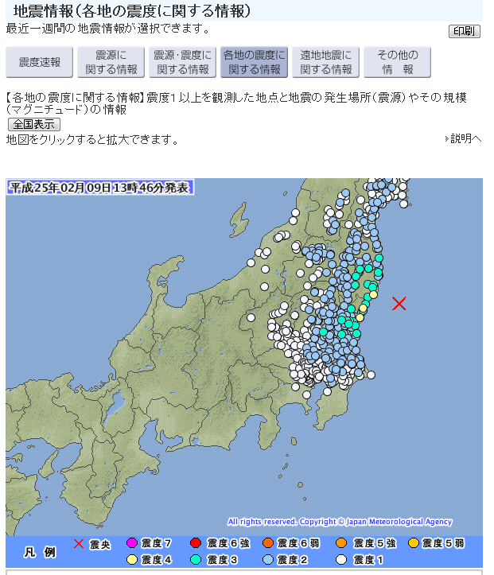
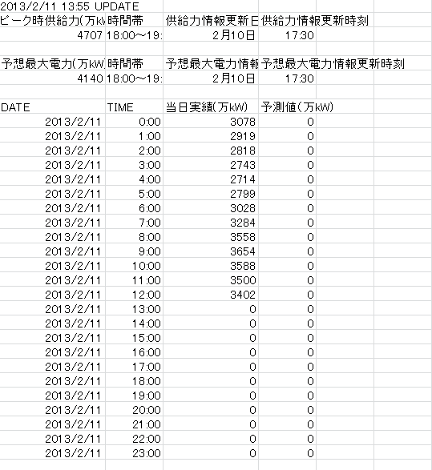
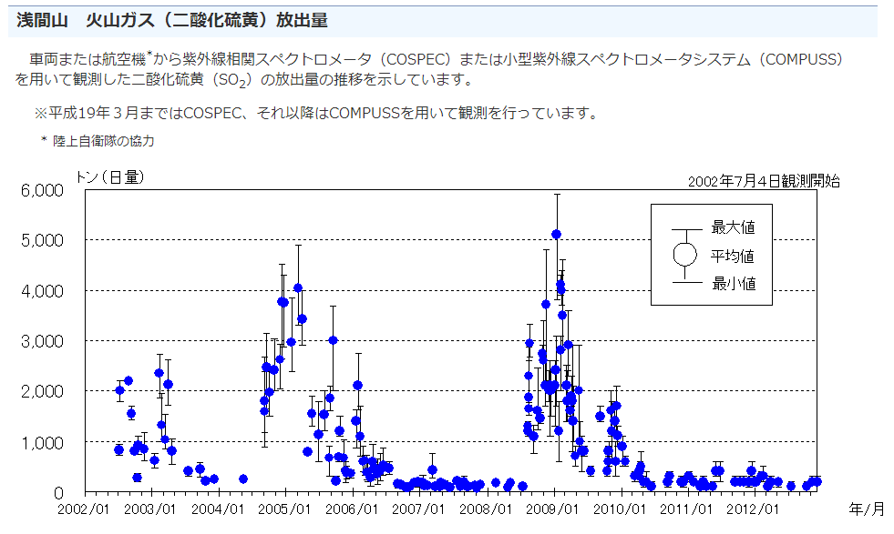
データの例（リアルタイムデータ）
データの形式は、表形式データや地理空間データと変わらないが、頻繁に更新されるという点が異なる。
  機械解読しやすいフォーマットや、最新値や差分を取得する手法が必要。
(20)
(21)
東京電力「電力使用データ」 ^{(*10)}による
気象庁「浅間山火山ガス放出量」 ^{(*9)}による
気象庁「地震情報」 ^{(*8)}による
(*8) http://www.jma.go.jp/jp/quake/20130209134635391-091343.html
(*9) http://www.seisvol.kishou.go.jp/tokyo/306_Asamayama/306_So2emission.htm
(*10) http://www.tepco.co.jp/forecast/index-j.html

Slide 37
技術ガイド案（リアルタイムデータ）
必須事項（レベル1）
  表形式データ・地理空間データのレベル2以上に準拠した形式のデータを、ファイルとして取得できる｡ ←(20)
    データの取得周期が短いため、機械が自動的に解読できる形式が望ましい｡
推奨事項（レベル2）
  リアルタイムデータの最新値・差分を取得する手法が提供されている。←(21)
    その手法の仕様・利用法を説明するページを設けること。
理想事項（レベル3）
  リアルタイムデータの最新値や差分を取得するための、メタデータ記述に対応したデータ取得規約が提供されている。またはメタデータ記述されたリアルタイムデータを取得する手法が提供されている。
    たとえば「情報流通連携基盤システム外部仕様書」によるデータ提供やリアルタイムでのRDFデータ提供。

Slide 38
補足

Slide 39
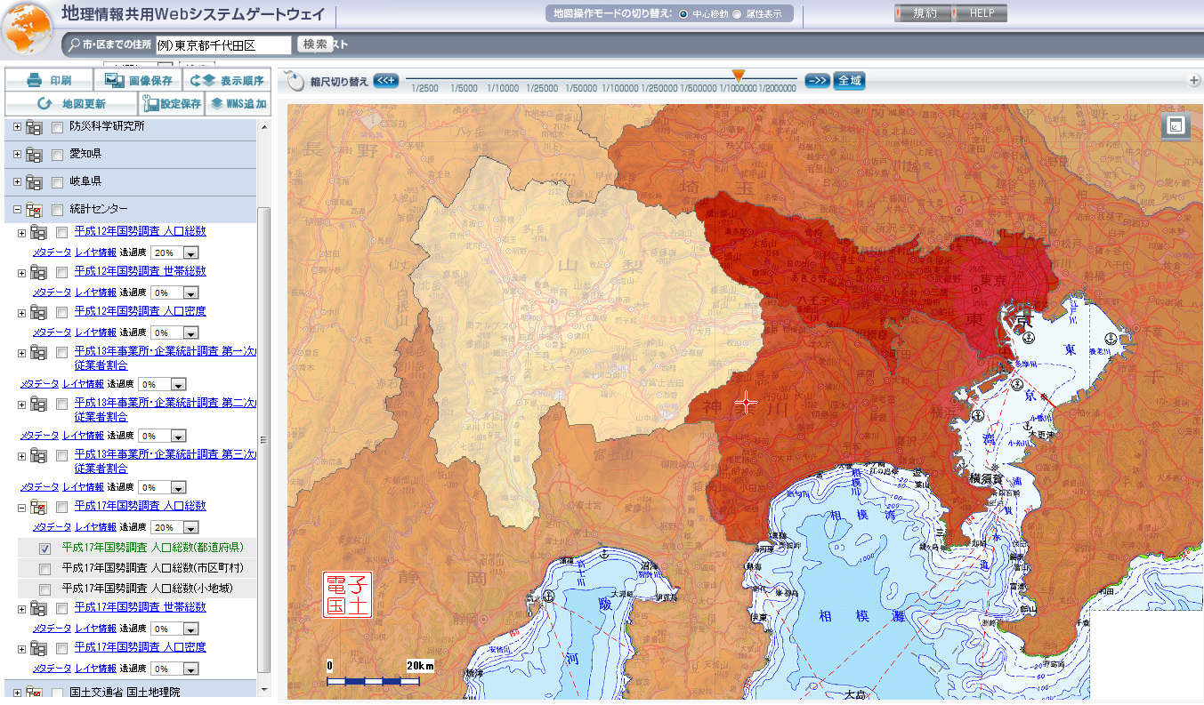
オープンデータ化されたデータの利用イメージ
表形式データと地理空間データのマッシュアップ
地理情報共有Webシステムゲートウェイ^{(*11)}を利用
(*11) http://mapgateway.gis.go.jp/WMSGateway/

Slide 40
データの改竄について
改竄の定義
  ここでは「オリジナルデータを改変し、それをオリジナルデータだと偽る」ことをいう。
技術的な対処法
  以下のデータフォーマットには､データを改変できなくする仕組みがある。
    PDF: Adobe PDF形式
    doc(x)､xls(x)､ppt(x): Microsoft Office形式
    ods: OpenDocumentのSpreadSheet形式

Slide 41
データの改竄について
技術的な対処法
  改竄を完全に防止する仕組みはない。ただし発見・抑止する仕組みはある。
    オリジナルデータにハッシュ値や電子署名を付与し、それを公開する。
      改竄されたデータのハッシュ値はオリジナルデータのそれと全く違う値になる。
    データのトレーサビリティを実施する。
      データにはすべてIDを付与する。
      データを改変し公開するときに、そのデータのメタデータとして、改変元のIDを記述する。
      これにより、データの改変履歴が公開されることになり、どこで改竄されたか追跡できる。
制度的な対処法
  利用規約に以下の条項を含める。
    2次利用する際に、参照元を明記しなければならない。
    原本掲載ページから取得したデータのみを有効にする。
    データの利用・利用不能に関する保証をしない（無保証）。
○○統計
作成者: 総務省
1,2,3,4,5,6,7,8,9,10
○○統計
作成者: 総務省
1,2,3,4,5,6,7,8,9,11
ハッシュ値: f6f93531d6b27bda4a6b4a8a3c27efe0
ハッシュ値: 317dfb4ca358b4334e2e66dc40fe0d2d

